Slide 1
用2~6的乘法口诀求商（1）
R·二年级上册

Slide 2
复习导入
1.用口诀算出得数。
18
8
20
6
6×3=
2×4=
4×5=
2×3=
2.填空，说一说( )里的数是用哪句口诀想出的。
3×( )=6
2
3×( )=9
3
( )×4=12
3
( )×3=12
5
3
4
( )×4=20
5×( )=15

Slide 3


探究新知
1
12个桃，每只小猴分3个，可以分给几只小猴？
思考：1. 从题中你知道了哪些信息？问题是什么？
2. 根据题意，你会列算式吗？
12÷3 =

Slide 4
12个桃，每只小猴分3个，可以分给几只小猴？
12÷3 =
小组合作：
1.画一画、摆一摆、分一分；
2.结合分桃的过程，把求商的过程用算式表达出来。

Slide 5


12÷3 =
4
第一只分3个，12－3 = 9；
第二只分3个，9－3 = 6；
第三只分3个，6－3 = 3；
第四只分3个，3－3 = 0，正好分完。
用连减的方法求商。
12－3－3－3－3 = 0

Slide 6
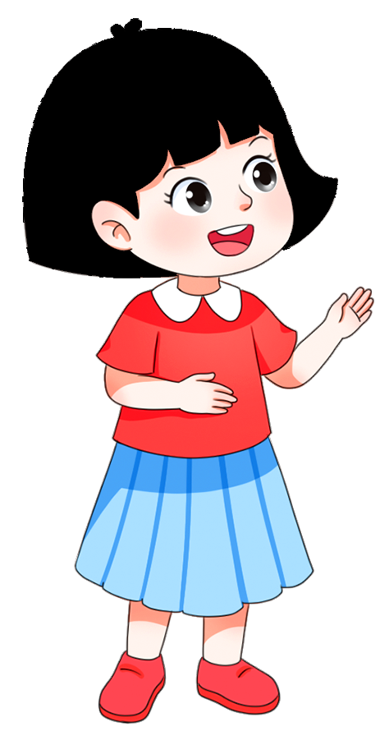
12÷3 =
4
1只猴：
3
用连加的方法求商。
2只猴：
3 + 3 = 6
3只猴：
3 + 3 + 3 = 9
4只猴：
3 + 3 + 3 + 3 = 12

Slide 7

12÷3 =
4
4只猴：
3 + 3 + 3 + 3 = 12
用乘法口诀求商。
4个3
3× = 12
4
想：3 和几相乘得 12？
四
三（ ）十二
商是4

Slide 8

12÷3 =
4
三（四）十二
商是4
你喜欢哪种方法？
用乘法口诀求商。
算除法，要求商，乘法口诀来帮忙。
口诀得出被除数，乘法口诀前两数，
一个除数一个商。
小口诀：一看除数二被除数，口诀缺啥商是啥。

Slide 9
想一想：12÷4 的商是几？
12÷4 =
3
想：4 和几相乘得 12？
三
（ ）四十二
商是3

Slide 10

达标检测
【课本41页 做一做 第1题】
1. 6个气球平均分给3人，每人分几个？怎样算？
6÷3 =
2
二
想：（ ）三得六

Slide 11
2. 用乘法口诀求商。
【课本42页 做一做 第2题】
12÷6 =
10÷2 =
8÷4 =
2
5
2
（ ）六十二
二（ ）一十
（ ）四得八
二
五
二

Slide 12
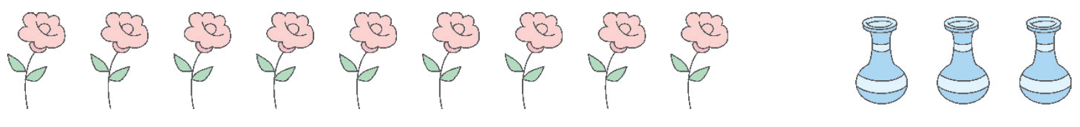
3. 有( )朵花，有( )个花瓶，平均每个花瓶里插多少朵花？
9
3
除法算式：__________________
9÷3=3
三三得九
口诀：__________________

Slide 13
4. 判断。
（1）计算12÷4=( )时，要用乘法口诀三四十二。
（ ）
（2）求15里面有几个3，列式为15÷5=3。 （ ）
（3）被除数是24，除数是4，商是6，计算时运用
的乘法口诀是四六二十四。 （ ）
√
×
√

Slide 14
课堂小结
12个桃，每只小猴分3个，可以分给几只小猴？
4
12÷3 =
求商的方法：
① 用连减的方法求商
12－3－3－3－3 = 0
② 用乘法口诀求商
想：3 和几相乘得 12？
三四十二

Slide 15

课后作业
完成状元成才路系列丛书相关课时习题。

